Slide 1
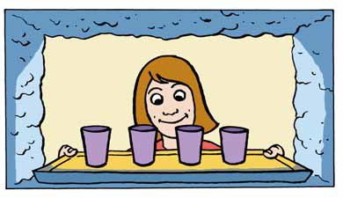
Хлађење течности
Стави у замрзивач четири пластичне чаше у којима ће бити једнаке количине: Воде, меда, уља и павлаке.
Проверавај која течност ће се за четири сата најбрже стврднути.
Остави чаше да буду у замрзивачу 24 сата.
Шта мислиш која течност се неће заледити?
Мораш да знаш да температура замрзавања није иста за све течности. Помоћу овог експеримента то ћеши приметити.

